Slide 1
利莫瑞克大学 × LICHPU 工业评估（15 ECTS）· 主题 8
项目 8.1 振动状态监测器
中期答辩 · 技术版
本次汇报只讲技术内容，分四部分由四位成员分别主讲：
第一部分 系统与技术指标 —— 成员 A
第二部分 信号处理与判定 —— 成员 B
第三部分 硬件与固件实现 —— 成员 C
第四部分 测试与数据分析 —— 成员 D
小组成员：成员 A ／ 成员 B ／ 成员 C ／ 成员 D
答辩日期：2026 年 11 月
Notes:
开场：这次汇报不讲项目背景和分工，直接讲技术。四部分分别是系统与指标、信号处理与判定、硬件与固件、测试与数据，每人一段。

Slide 2
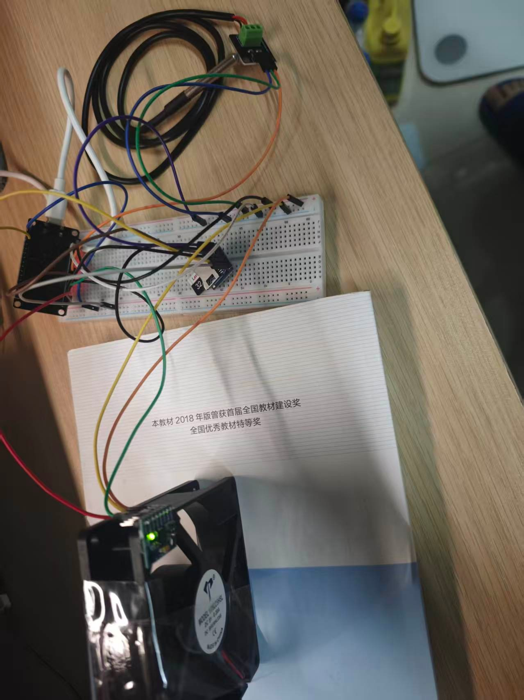
系统与技术指标 · 成员 A
监测对象与系统构成
被测对象：直流无刷风机 YD9225HSL
  · DC 5 V / 0.20 A，92×92×25 mm，7 叶片，转子约 90 g
  · 实测转速 2050 ~ 2120 RPM → 转频 34 ~ 35 Hz（铭牌标 1700 RPM）
传感与执行
  · MPU6050：三轴加速度，I²C，0x68，±4 g，DLPF 256 Hz
  · DS18B20：被测体表面温度，1-Wire，12 位（0.0625 ℃）
  · microSD：本地记录，SPI
三层结构
  · 传感层 → 边缘层（ESP32）→ 服务层（Node-RED + SQLite）
  · 判定在边缘完成：只上传特征值，约 180 字节/条，不上传原始波形
实测装置：风机 + MPU6050 + DS18B20 + ESP32
2
Notes:
先交代被测对象：一台 92 mm 的 5 V 风机，实测转速比铭牌高 21%，这对后面的基频带选择有影响。传感器两路，加一张 SD 卡。架构上最要紧的一点：判定在设备端做，只上传特征值。

Slide 3
系统与技术指标 · 成员 A
技术指标：设计判据与实测值
指标 | 设计值 / 判据 | 实测结果 | 结论
采样率 | 1 kSPS，误差 ≤ 0.5 % | 999.7 Hz，误差 −0.03 % | 优于判据 16 倍
频率分辨率 | Δf = fs / N ≤ 1 Hz | 0.977 Hz（N = 1024） | 达成
量程与灵敏度 | ±4 g | 8192 LSB/g | 0.7 g 配重时峰值 3.2 g 不削顶
带内噪声底 | — | 0.0053 g（10~260 Hz） | 与手册推算同量级
重力模长 | 1.000 ± 0.2 g | 0.991 ~ 1.002 g | 偏差 ≤ 0.9 %
报警响应时间 | ≤ 10 s | 6.0 s（3 帧 × 2 s） | 达成
上报周期 / 报文 | ≤ 5 s / ≤ 512 B | 2 s / 约 180 B | 达成
断网数据完整性 | 零丢失 | 5/5 补发，时间戳偏差 0 s | 达成
说明：精度与时延类指标一律取多次测量的最大值（最差情况），不取平均值。
3
Notes:
这张表是全部技术指标的汇总，后面各部分会逐项讲怎么得到的。请注意最后一行：断网 5 条全部补发，时间戳仍在原测量时刻，这是设计的结果不是巧合。

Slide 4
信号处理与判定 · 成员 B
采样参数是怎么定下来的
① 采样率 fs = 1 kHz
  · 分析带宽取 10 ~ 260 Hz（低于 10 Hz 是整体运动，高于 260 Hz 超出小型风机激励范围）
  · Nyquist 要求 ≥ 520 Hz；取 1 kHz 留约 4 倍余量，并让 DLPF 256 Hz 的过渡带落在带宽外
② 帧长 N = 1024
  · Δf = fs / N = 0.977 Hz；帧长 1.024 s
  · 再长 → 分辨率更高但报警迟钝；再短 → 1× 与相邻谐波分不开
  · 实测转频 34 Hz，相邻谐波间隔也是 34 Hz，0.977 Hz 足够区分
③ 量程 ±4 g
  · 0.7 g 配重实测峰值 3.2 g：±2 g 会削顶，±8 g 分辨率减半
// 采样定时：绝对时刻对齐，误差不随时间累积
uint32_t next = micros();
for (uint16_t i = 0; i < N; i++) {
while ((int32_t)(micros() - next) < 0) { }
next += 1000; // 严格 1 ms 步进
mpu.getAcceleration(&ax, &ay, &az);
}
// 实测：1024 点耗时 1023 ms → 999.7 Hz（−0.03 %）
为什么不用 delay(1)
delay() 每次都会叠加调度误差，累积 1024 次后可达数十毫秒；用 micros() 对齐绝对时刻，只用「等到该采的时刻」，累计误差不增长。
4
Notes:
这三个参数不是拍脑袋定的。采样率按 4 倍 Nyquist，帧长在分辨率与实时性之间折中，量程按实测峰值留余量。定时用 micros() 绝对对齐，这是 −0.03% 精度的来源。

Slide 5
信号处理与判定 · 成员 B
为什么必须带限计算 RMS
这是本项目在实现中修正的一个设计
现象
  · 模块静止时，时域 RMS 仍有 0.05 g
  · 按传感器噪声密度推算应只有 0.006 g，相差约 10 倍
原因
  · 设备并非绝对静止——桌面因人员走动、建筑振动而轻微运动
  · 这些 < 10 Hz 的低频成分与「设备自身振动」完全是两回事，却被算进了 RMS
修正
  · 先 FFT，再在幅度谱上按 Parseval 定理只累加 10 ~ 260 Hz 的能量
  · 静止读数 0.0053 g（与手册一致）；运转读数 0.0574 g
结论
  · 「看起来最朴素的 RMS」也必须先明确要统计什么频段
RMS_band = sqrt( Σ_{f∈[10,260]Hz} A_k² / 2 )
A_k：Hann 窗修正后的单边幅度谱峰值
Hann 窗相干增益 0.5 → 单边幅度需乘 2 修正
对比（模块静置）：
时域 RMS（全带） 0.050 g
带限 RMS（10~260 Hz） 0.0053 g ← 与手册一致
运转时带限 RMS 0.0574 g
对判定的影响
若用全带 RMS，静止与运转只差约 10 倍，阈值与噪声底混在一起；带限后两者相差约 11 倍但噪声底更可信，正常/注意/报警三档才分得开。
5
Notes:
这一页是整个信号处理里最关键的一处修正。最初直接用整段时域求 RMS，静止时居然有 0.05 g，跟手册差 10 倍。查下来是桌面在动。改成频域带限积分就对了。

Slide 6
信号处理与判定 · 成员 B
状态判定：自学习基线 + 迟滞 + 下限保护
为什么不用固定阈值
  · 实测：同一台风扇在不同安装状态下，振动水平相差 3.7 倍
  · 任何固定阈值都必然在某些场合误报或漏报
因此改为基线自学习
  · 上电采 15 帧（约 16 s）→ 得 μ、σ
  · 注意阈值 = μ + 3σ；报警阈值 = μ + 6σ
  · 迟滞：升级需连续 3 帧确认，降级需 5 帧（约 6 s / 10 s）
下限保护（来自一次真实教训）
  · 自学习时若风扇恰在停转，学到的 μ 仅 0.0053 g，推算阈值约 0.008 g
  · → 设备一启动就误报。故规定：μ < 0.010 g 时拒绝该基线，状态置 uncalibrated
自学习结果 | μ | σ | 注意阈值 | 报警阈值
第一次（固定较紧） | 0.0526 g | 0.0079 g | 0.0763 g | 0.1000 g
第二次（支撑偏软） | 0.0942 g | 0.0112 g | 0.1279 g | 0.1676 g
自学习确实起了自适应作用
两次 μ 相差近 1.8 倍，阈值随之上移。若用固定阈值 0.100 g，第二场的正常运转就会被判为报警——这正是自学习的必要性。
判定效果
加 0.35 g 配重后 RMS 1.47 g（报警阈值的 14.7 倍），0.70 g 时 2.68 g（26.8 倍），三档被干净分开，迟滞也无抖动。
6
Notes:
阈值不是写死的。同一台风扇换个安装状态就能差 3.7 倍，固定阈值一定出问题。所以用自学习，并且加了一条保护：学到的基线太小就拒绝，防止停机时学到错误基线。

Slide 7
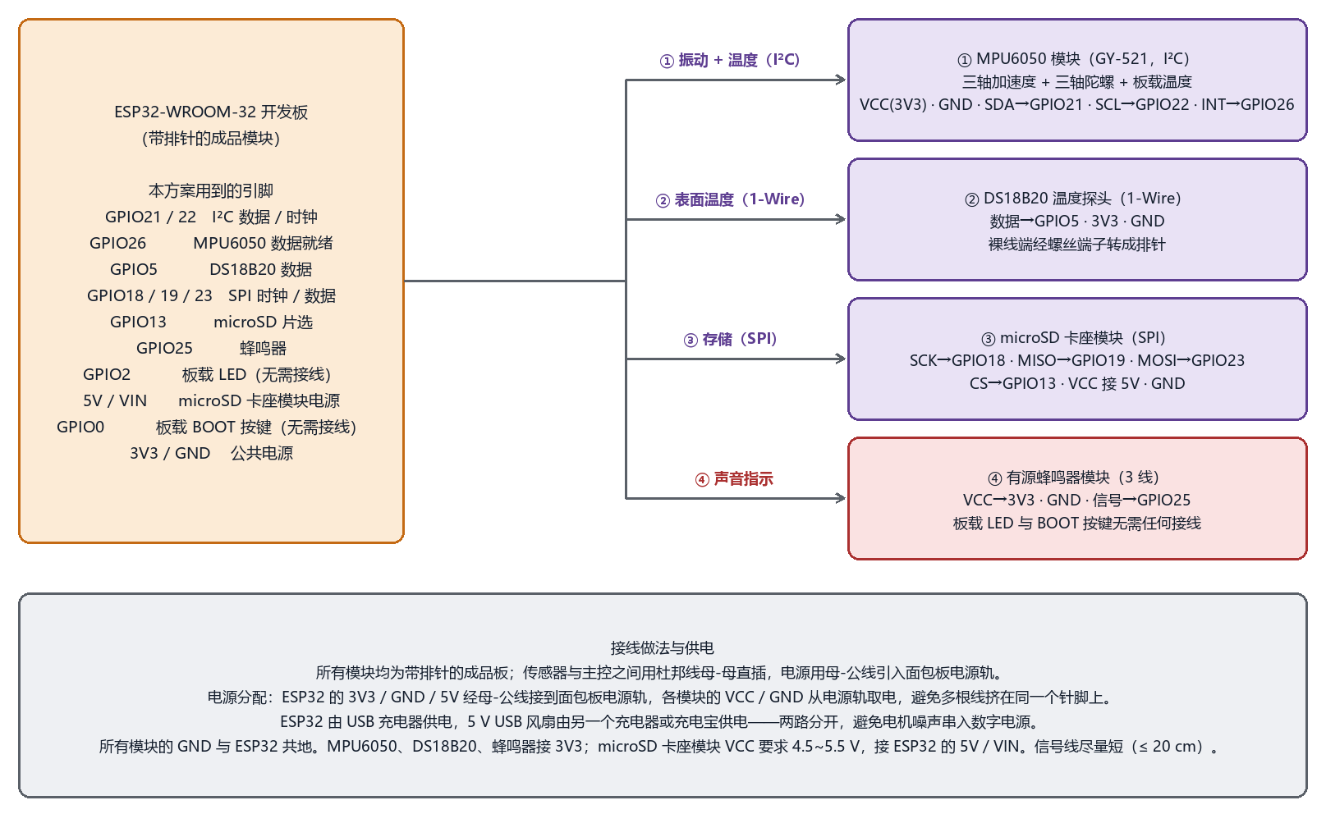
硬件与固件实现 · 成员 C
硬件接口与引脚分配
外设 | 接口 | 信号线 | 速率 / 分辨率 | 备注
MPU6050 | I²C 400 kHz | SDA=21, SCL=22 | 1 ms / 8192 LSB/g | 地址 0x68（AD0 悬空）
DS18B20 | 1-Wire | DQ=5 | 2 s / 0.0625 ℃ | 板载 4.7 kΩ 上拉
microSD | SPI | 18 / 19 / 23 / 13 | 每帧一行 CSV | VCC 必须 5 V
MQTT | TCP 1883 | Wi-Fi | 2 s / 约 180 B | QoS 1
接口设计要点
三组接口互不冲突：I²C 占 21/22，单总线占 5，SPI 占 18/19/23/13。
SD 模块的 VCC 必须接 5 V：板载稳压芯片压差不足，接 3.3 V 时模块不工作（这是实测踩到的坑）。
7
Notes:
硬件这一页只讲接口。三组总线互不冲突，接线图上标得很清楚。要特别提醒一句：SD 模块必须接 5 V，接 3.3 V 是不工作的。

Slide 8
硬件与固件实现 · 成员 C
固件结构与三个可靠性机制
主循环结构：先测量，后联网
  · 每轮先完成采样 → FFT → 特征 → 判定，把结果存入环形缓冲，再处理网络
  · 这样即使 MQTT 重连阻塞数秒，也不会漏掉本周期的采样点
机制 | 实现 | 解决的问题
环形缓冲 + 补发 | 60 条环形缓冲（约 2 min），恢复后按序补发 | 网络中断期间数据不丢
NTP 时间戳 | 报文 ts 取测量时刻，不取发送时刻 | 补发数据仍落在正确的时间位置
SD 本地记录 | 每帧追加一行并 flush；报警瞬间另存 1024 点波形 | 掉电最多丢 1 条；报警可事后做频谱诊断
基线下限保护 | 自学习 μ < 0.010 g 时拒绝基线，置 uncalibrated | 停机时学到错误基线导致误报
四个机制互相独立：任一环节失效时系统降级而不断链——例如 SD 卡故障只关闭本地记录，联网上报不受影响。
8
Notes:
固件这边讲三件事：主循环顺序、四个可靠性机制、以及降级设计。核心思想是「先测量后联网」，网络问题不能影响采样。

Slide 9
硬件与固件实现 · 成员 C
实现中解决的三个技术问题
① I²C 在 1 kHz 采样下偶发丢帧
现象：连续采样 100 帧，偶有无效帧，数据不连续
定位：1 ms 周期内读 14 字节（含温度）超出 I²C 时间开销
处理：I²C 提至 400 kHz，且只读 6 字节加速度（温度另开 2 s 周期）
结果：丢帧率降到 0
② arduinoFFT 2.0.4 API 与 1.x 教程不同
现象：照抄 1.x 写法直接编译失败
原因：2.x 改为模板类 ArduinoFFT<T>，方法名全小写
处理：ArduinoFFT<double> FFT(...)；windowing(FFTWindow::Hann, ...)
结果：编译通过，频谱与预期一致
③ 库对 WHO_AM_I 做了归一化
现象：getDeviceID() 返回 0x34 而非手册的 0x68，疑似假芯片
原因：该库取 >>1 后的低 6 位，寄存器原值确为 0x68
处理：自检程序同时读 0x75 原始值与库返回值，两者都核对
结果：确认为原厂器件
9
Notes:
这三个问题都是实现中真实遇到的，也都解决了。第二个和第三个属于「文档与实现不一致」，经验是：关键判据要直读底层寄存器，第三方封装不能全信。

Slide 10
测试与数据分析 · 成员 D
传感器标定与验证
通道 | 项目 | 方法 | 实测结果 | 结论
振动 | 器件身份 | 直读 0x75 寄存器原始值 | 0x68（库归一化返回 0x34） | 原厂器件
振动 | 重力模长 | 静止读三轴合成模长 | 0.991 ~ 1.002 g | 偏差 ≤ 0.9 %
振动 | 噪声底 | 1024 点 × 多帧，带限 RMS | 0.0053 g | 与推算同量级
振动 | 采样率 | 实测帧时长反算 | 999.7 Hz（−0.03 %） | 优于判据 16 倍
温度 | 稳定性 | 静置 90 s，连续读数 53 次 | 极差 0.25 ℃，噪声 < 1 LSB | 成段恒定
温度 | 响应性 | 手指握持探头 30 s | +3.25 ℃，τ ≈ 25~30 s | 一阶热响应
温度 | 恢复性 | 松开后 100 s | −4.50 ℃，无迟滞 | 可逆
温度响应曲线的设计含义
每 4 秒升温量依次为 +0.81、+0.56、+0.50、+0.38、+0.31、+0.25、+0.19 ℃，速率单调递减 → 典型一阶响应，τ ≈ 25~30 s。结论：温度报警必须设分钟级确认延时，不能照搬振动通道的秒级迟滞，否则手碰一下探头就会误报。
10
Notes:
标定分两个通道。振动做了四项自洽性检查，温度做了稳定性/响应/恢复三项。重点是温度的时间常数约 30 秒，这直接决定了温度报警不能用秒级迟滞。

Slide 11
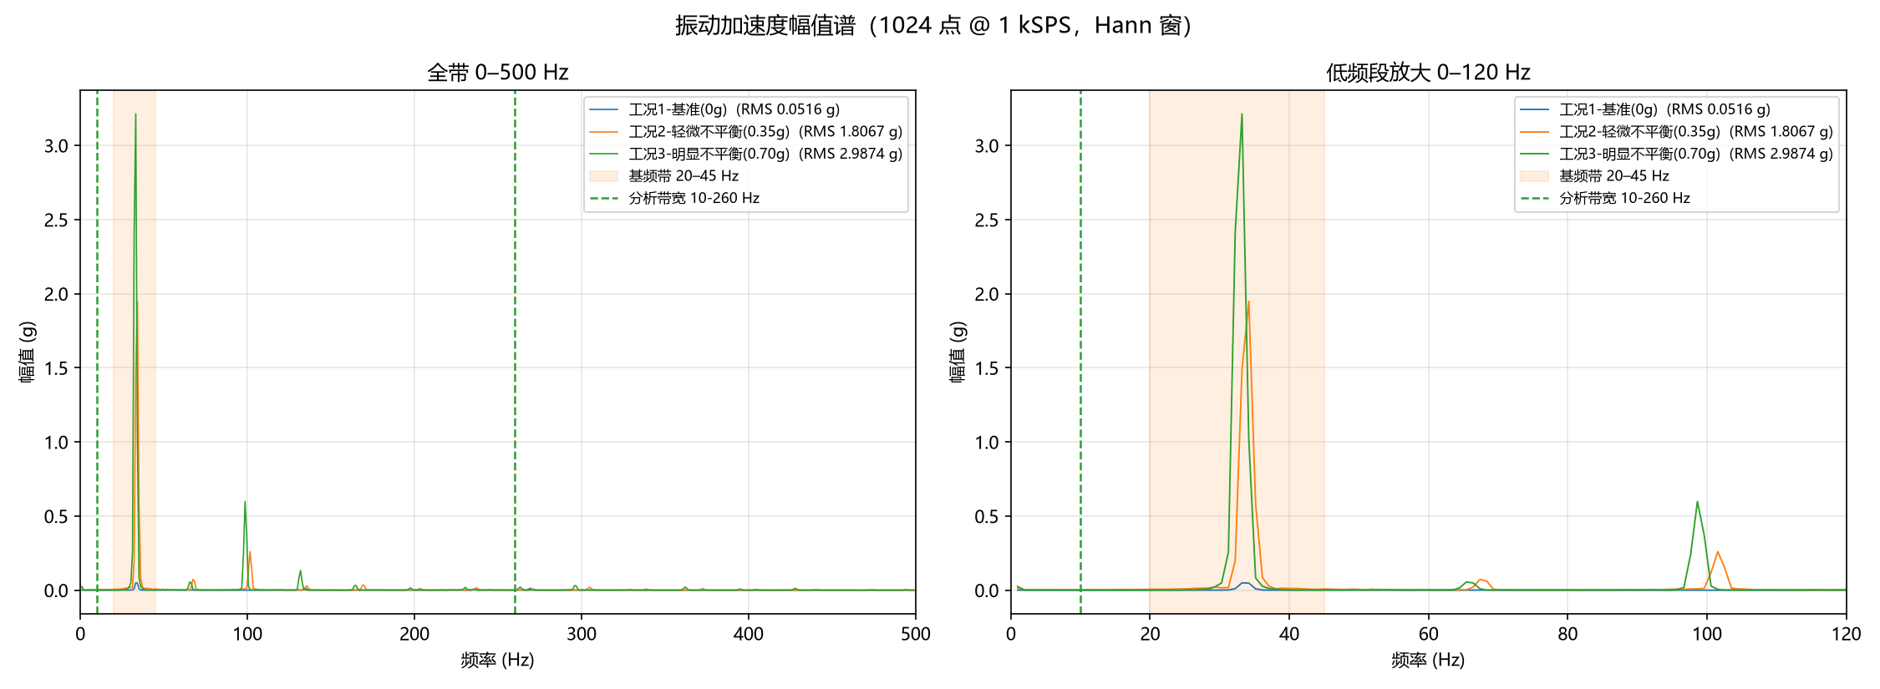
测试与数据分析 · 成员 D
故障实验一：转子不平衡
单片扇叶贴蓝丁胶配重，距轴心约 35 mm
工况 | 配重 | 带内 RMS | 1× 峰值 | 峰值频率
① 基准 | 0 g | 0.0574 g | 0.0292 g | 32.2 Hz
② 轻微 | 0.35 g | 1.4723 g（+25.7 倍） | 1.6605 g（+56.9 倍） | 33.2 Hz
③ 明显 | 0.70 g | 2.6816 g（+46.7 倍） | 2.8015 g（+95.9 倍） | 31.2 Hz
灵敏度
0.35 g 仅占转子质量（约 90 g）的 0.4 %，却使 RMS 上升 25.7 倍、1× 峰值上升 56.9 倍。基准工况的带内 RMS 已是噪声底的约 10 倍，加配重后拉大到约 270 倍，轻微劣化也在可检测范围内。
亚线性与共振
配重加倍只带来 1.82 倍响应。用 F = m·r·ω² 校核：0.35 g 在 35 mm、32 Hz 下约 0.49 N，对应刚体加速度 0.56 g，而实测峰值 1.66 g，放大倍数 Q ≈ 3.7 —— 系统工作在共振区附近，响应被阻尼压制。
11
Notes:
不平衡实验是本项目的核心验证。三级工况，每档 6 到 7 帧。右边频谱图三条曲线在 33 Hz 附近依次抬升，谐波同步上升——这是不平衡的典型谱特征。

Slide 12
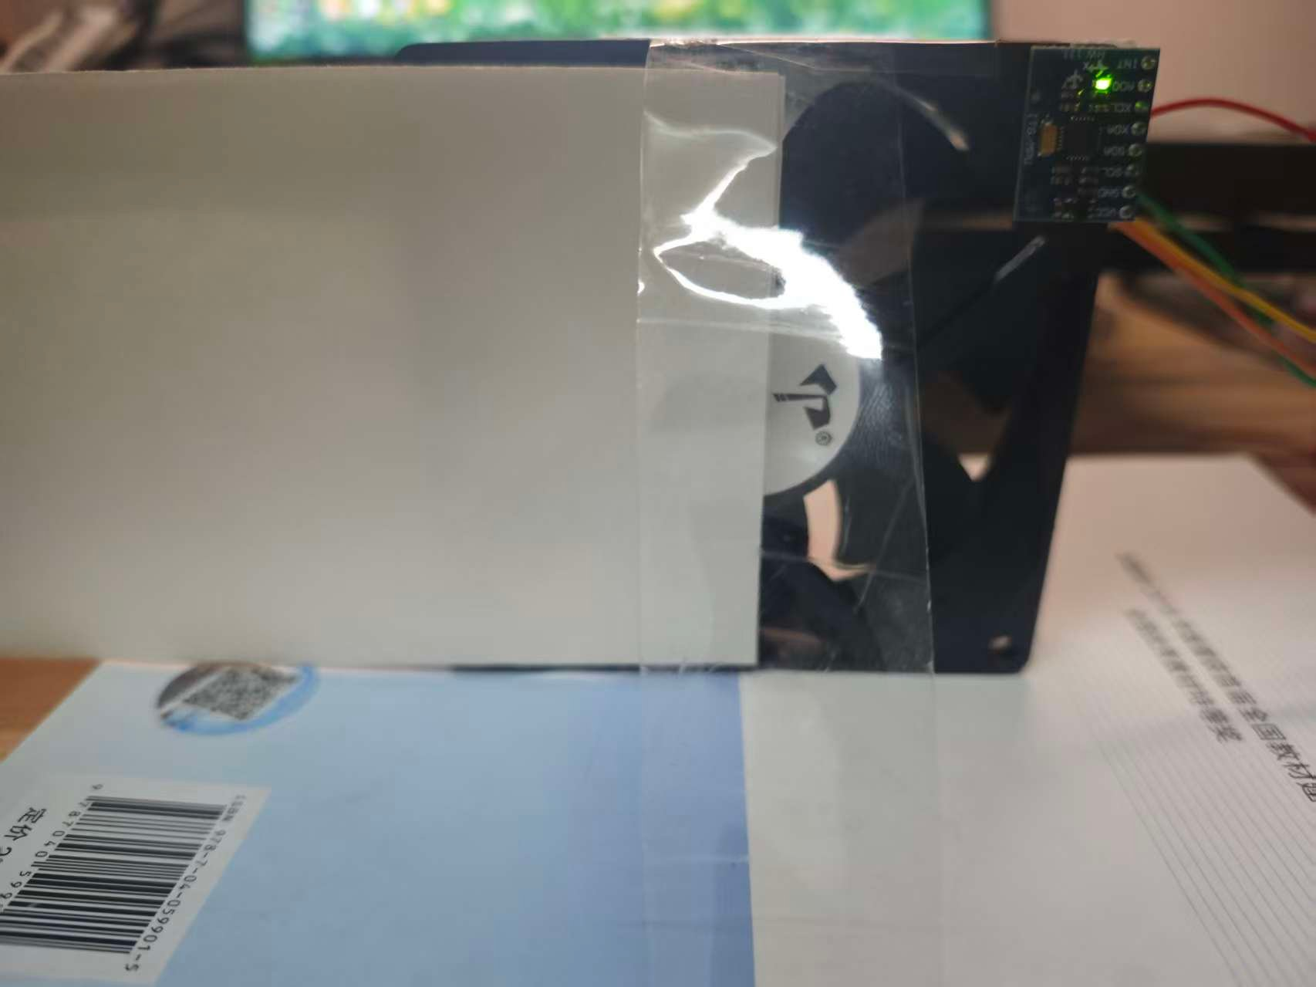
测试与数据分析 · 成员 D
故障实验二：风道堵塞
硬纸板遮挡进风面，每组稳定 5 min 后采集
工况 | 遮挡 | 表面温度 | 振动 RMS | 1× 峰值 | 转频
① 正常 | 0 % | 24.05 ℃ | 0.0867 g | 0.0773 g | 34.5 Hz
② 中度 | 50 % | 24.67 ℃（+0.62） | 0.0589 g（−32 %） | 0.0487 g | 34.2 Hz
③ 重度 | 80 % | 24.85 ℃（+0.80） | 0.0605 g（−30 %） | 0.0242 g（−69 %） | 31.5 Hz
振动反而下降
风扇振动包含机械与气动两部分。堵塞使风量减少、气动激励减弱，总振动随之下降；同时电机负载增大导致转速下降（34.5 → 31.5 Hz），散热变差导致温度上升。
单以 RMS 作判据不可靠
RMS 在 50 % 与 80 % 之间几乎不变（0.0589 与 0.0605），不随堵塞程度单调变化。真正单调的是温度、1× 峰值与转频三项。
12
Notes:
堵塞实验的结论和直觉相反：堵塞越严重，振动越小。因为气动激励减弱了。所以单看 RMS 会把这种劣化误判成「状态改善」。真正单调的是温度、1× 峰值、转频。

Slide 13
测试与数据分析 · 成员 D
关键技术发现：支撑刚度的影响达 3.7 倍
状态 | 1× 峰值 | 带内 RMS | 峰值 / RMS | 说明
固定良好 | 0.042 ~ 0.062 g | 0.0556 g | ≈ 1.0 | 能量集中在 1× 附近
风扇晃动 | 0.066 ~ 0.079 g | 0.1966 g | 0.36 | 额外能量分布在非 1× 频段
现象
  · 同一台风扇、同一转速，RMS 出现 0.055 g 与 0.207 g 两种水平
第一次判断（错误）
  · 按压传感器模块 → RMS 降 57 %，以为胶带松了
  · 重新粘贴后反而升到 0.207 g —— 按压时手指同时给整个结构加了阻尼，两个变量混淆
第二次判断（正确）
  · 改为按压风扇底座，手指远离传感器 → RMS 降到 0.0556 g（−73 %）
  · 结论：不是传感器松了，而是风扇整体在桌面上跳动，刚体运动被一并测到
可用的在线判别指标
把「1× 峰值 / 带内 RMS」作为辅助诊断量：比值 ≈ 1.0 表示能量集中在转频、测量可信；比值显著小于 1 说明叠加了刚体运动，当前数据不可用于判故障。
工程意义
支撑刚度对振动测量的影响（3.7 倍）远大于传感器粘接质量。根本原因是传感器无法区分「设备自身的结构振动」与「设备整体的刚体运动」——这也是工业标准要求振动测量必须相对于刚性基础进行的原因。
方法论：怀疑某个因素时，应设计只改变该因素的实验；若两个变量同时被改变，即便结果符合预期也不能作为证据。
13
Notes:
这一页是这次项目最有价值的发现，也是一次误判的记录。第一次按压传感器，结论指向「胶松了」，但重贴后反而更差。第二次改为按压底座才定位到真正原因：风扇在跳。支撑刚度影响 3.7 倍。

Slide 14
系统与技术指标 · 成员 A
技术局限与下一步工作
当前技术局限
· 单一测点、单轴分析（三轴取能量最强轴），无法做相位分析或故障定位
· 无转速传感器，转频靠频谱推断；Δf = 0.977 Hz 限制了转速变化的观测精度
· 温度未做绝对标定（缺 0 ℃ 一级参考点），精度依赖出厂 ±0.5 ℃
· 电流通道未实现，题目要求的三类量只做了两类
· 未做长时间误报率统计，目前仅累计数小时运行记录
· 温度尚未纳入判定，只做展示与记录
下一步（按优先级）
1. 复合判据写入固件
实现「温度升 + 振动降 → 气动故障」与「振动显著上升 → 机械故障」的分支判断；温度单独设分钟级延时
2. 长时间运行与误报率
连续运行 24 h 以上，统计三态分布与误报次数
3. 温度绝对标定
用冰水混合物（0 ℃）作一级参考点，必要时做线性修正
4. 转速测量
增加转速传感器或加长帧提高分辨率，以便做阶次分析
5. 补充故障类型
轴承损伤、松动、不对中的特征数据，尝试分类
14
Notes:
最后如实交代局限。最要紧的两条：一是电流通道没做，题目要求的三类量只做了两类；二是温度还没进判定，只做展示。下一步第一优先级就是把温度做成复合判据。

Slide 15
技术结论
双通道 + 边缘判定，可以把两类方向相反的故障分开
关键是：带限 RMS、自学习阈值、以及时间戳一致的补发机制
谢谢，欢迎提问
小组成员：成员 A ／ 成员 B ／ 成员 C ／ 成员 D
Notes:
收尾一句话：这套系统的技术价值在于把两类方向相反的故障分开，靠的是带限 RMS、自学习阈值和时间戳一致的补发。

